Slide 1

Susan Harwood Training Grants
#SH-27643-SH5
OSHA
La ergonomia
y
mi trabajo

Slide 2
Como se lesiona la Gente

Slide 3
¿Qué es la Ergonomía?
OSHA
La ergonomia es la ciencia de disenar/ajustar el trabajo para acomodar las necesidades de el trabajador
La ergonomia es importante porque cuando usted hace un trabajo y su cuerpo esta en posicion incomoda o expuesta a temperaturas extremas, movimientos repetitivos sus musculos y huesos y musculos se afectan.
Notes:
What have you heard about OSHA? What do you know about the OSH Act?

Slide 4
¿Y qué son los trastornos musculo esqueléticos?
Los (TME)son lesiones acumulativas y crónicas que afectan:
los tejidos blandos
músculos
Tendones
ligamentos
nervios
articulaciones y los vasos sanguíneos
OSHA

Slide 5
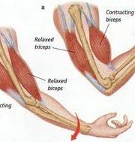
Los musculos
Proporcionan la energia para mover partes de nuestro cuerpo
Notes:
Por ejemplo los musculos son los que:

Slide 6
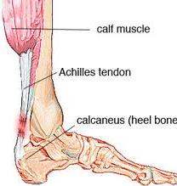
Los Tendones
Son poleas que unen losmusculos a los huesos, ayudando a mover partes del cuerpo.
Notes:
Y los tendones:

Slide 7
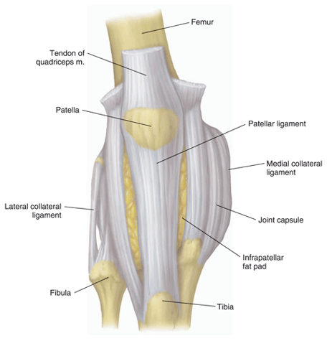
Los Ligamentos
Conectan los huesos entre si, estabilizando las articulaciones.

Slide 8
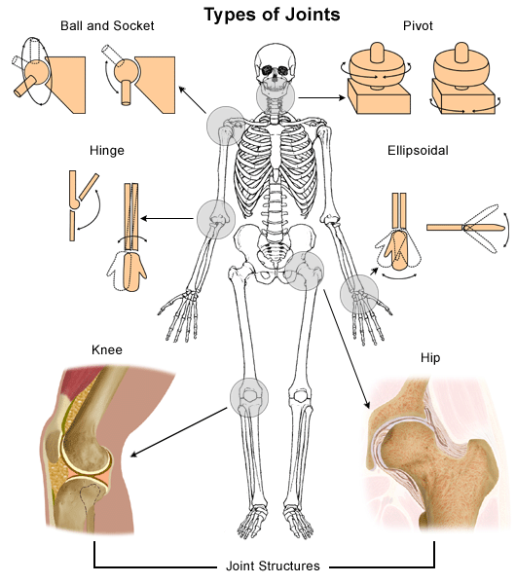
Las articulaciones
Son las conecciones entre los huesos
Notes:
Los ligamentos

Slide 9
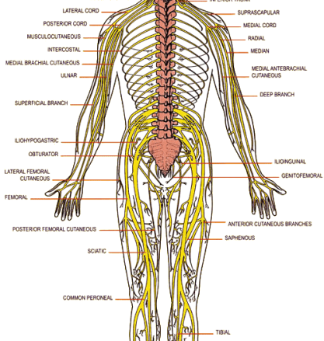
Los Nervios
Llevan los mensajes entre el cerebro y otras partes del cuerpo.
Notes:
Usar ejemplo: cuando golpeamos el codo:

Slide 10
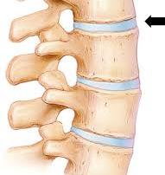
Los discos vertebrales
Actuan como amortiguadores para la columna vertebral.

Slide 11
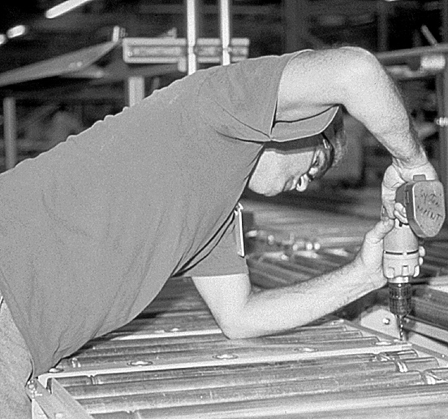
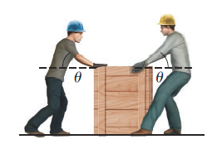
Factores de riesgo ergonomico que pueden desarrollar TME
La Fuerza
Empujar o Jalar

Slide 12
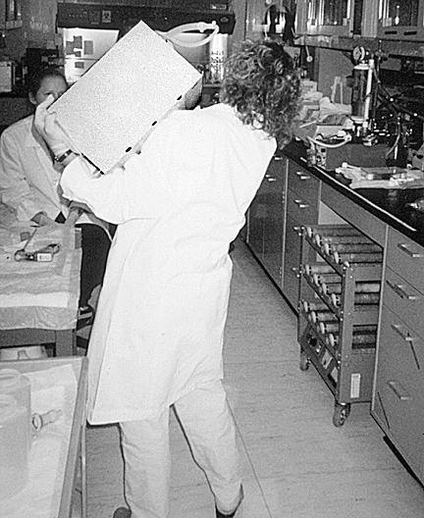
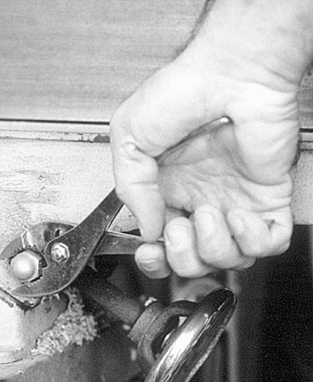
Factores de riesgo ergonomico que pueden desarrollar TME
Cargar
Agarrar

Slide 13
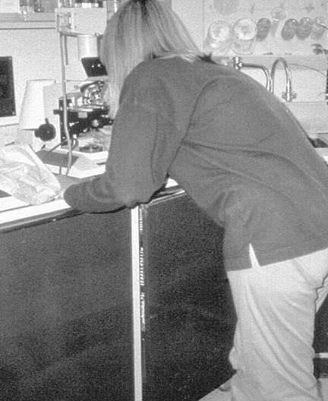
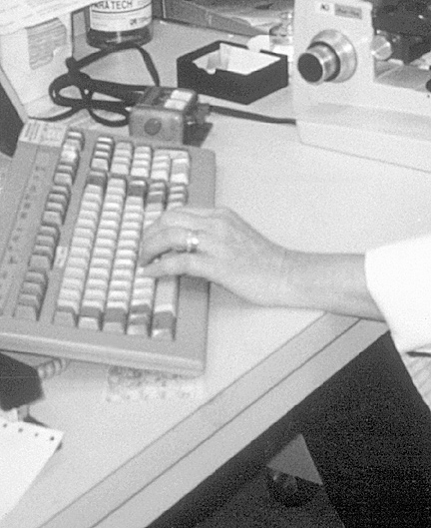
Factores de riesgo ergonomico que pueden desarrollar TME
Posturas Forsadas
MovimientoRepetitivo

Slide 14
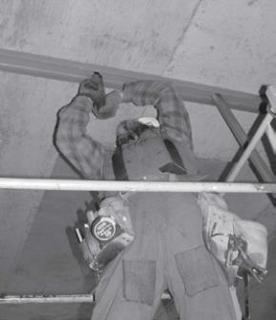
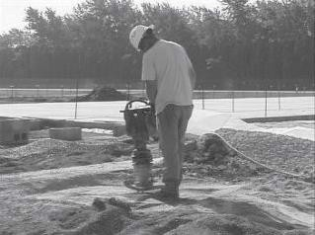
Factores de riesgo ergonomico que pueden desarrollar TME
Trabajo por ensima de la cabeza
Vibracion

Slide 15
como saber si estoy en riesgo de desarrollar TME
síntomas de trastornos musculo esqueléticos
Dolor
Debilidad
Rigidez
Sensibilidad
Hinchazón
Sensacion de ardor
Hormigueo
Dificultad para moverse
Torpeza
Notes:
PAGINA 7 DE EL WORK BOOK Bueno ya que vimos cuales son las actividades que pueden lastimarnos, como puedo identificar los sintomas de estos trastornos y evitar lastimarme?

Slide 16
Dos maneras de reducir riesgos ergonómicos
Mejoras de ingenieria incluye:
La reordenacion,Modificacion, rediseno o sustitucion de las herramientasde trabajo.
Por ejemplo:
Mejoras administrativas:
Cambios de las practicas o formas de de trabajo
Proporcionar variedad en el trabajo
Ajustes en horarios o ritma del trabajo
Proporcionar tiempo de recuperación(descanso)
Modificar las practicas de trabajo
Fomentar el ejercicio

Slide 17
Equipo de Proteccion Personal
(PPE) por sus siglas en ingles.
Incluye:
Guantes
Rodilleras Y coderas
Calsado
Y otros articulos

Slide 18
Riesgos ergonomicos y posibles soluciones
Notes:
Formar Grupos y proveer Butcher paper y marcadores para ejercicio interactivo. Usando los ejemplos de riesgos como repeticion, postura forsada etcetera. El grupo deve pensar ipoteticamente cual es el dano que causa el riesgo y cual podria ser la solucion.

Slide 19
Que riesgos ergonomicos existen en mi trabajo?
Riesgo ergonomico
Posible solucion
Notes:
Segundo ejercicio de parejas o grupo. Luego seleccione unas personas para compartir con el grupo lo que trabajaron.

Slide 20
Que puedo hacer si hay riesgos ergonomicos en el trabajo?
Haga su tarea, Informese.
Unidos podemos mejorar
Analice el problema
Pongalo por escrito
Por ultimo Contacte a OSHA

Slide 21
Porque cambios ergonimicos son buenos para el patron?
barreras
Soluciones
Cuesta dinero
Los otros trabajadores no les interesa cambiar
El empleador no le interasa la comodidad o seguridad de trabajadores
Las tecnicas de ergonomia previene costos por lesines
Ensenarles como el cambio hara mas facil o comodo el trabajo
Muestreles como su idea les ahorrara tiempo y dinero a largo plazo

Slide 22
Que derechos tengo bajo la ley de OSHA?
Conozca sus derechos.
¡Tome acción!

Slide 23
Los Derechos de los Trabajadores Bajo la Ley de OSHA
Trabajadores tienen el derecho a condiciones de trabajo sin riesgo de daño serio
Trabajadores tienen el derecho a…
Pedir a OSHA que realice una inspección del lugar de trabajo;
Ejercer sus derechos bajo la ley, libre de represalias o discriminación;
Recibir información y entrenamiento sobre peligros, métodos para prevenir daños, y los estándares de OSHA que aplican a su sitio de trabajo. El entrenamiento debe estar en un idioma que usted puede entender;
Tener acceso a los resultados de las pruebas que se hagan para encontrar peligros en el sitio de trabajo;
Leer los archivos de lesiones y enfermedades relacionados al trabajo;
Tener acceso a copias de sus informes médicos.
Notes:
Do you know any of your rights as a worker under the OSH Act?

Slide 24

Los Derechos de los Trabajadores Bajo la Ley de OSHA
Trabajadores tienen el derecho a condiciones de trabajo sin riesgo de daño serio
Trabajadores tienen el derecho a…
Negarse a participar en el trabajo peligroso, pero solo están protegidos por OSHA si existen las siguientes situaciones:
  Tenga una creencia bastante alta que existe un peligro o riesgo de daño serio;
  Haya pedido a su empleador que eliminen o controlen el peligro;
  No le quede otra alternativa que negarse a participar en el trabajo; y
  La eliminación del peligro o riesgo sea una necesidad urgente y no pueda esperar para una inspección de OSHA.
  Si existen todas las situaciones anteriores, usted negarse a participar en el trabajo y podría estar protegido.

Slide 25

Si los estándares de OSHA no se cumplen…
¿Entonces, qué más puedo hacer?
…tiene el derecho de presentar una queja.
¿Cómo puedo presentar una queja?
  Usted o su representante pueden presentar una queja a OSHA o pedir una inspección del sitio de trabajo.
  Visite www.osha.gov y descargue la forma de la queja, llene los espacios con la información correcta y mándelo a la oficina de OSHA más cerca de usted.
  Llame 1-800-321-OSHA (6742) para solicitar que le envíen el formato de queja.
  Pida a OSHA mantener su identidad confidencial.

Slide 26
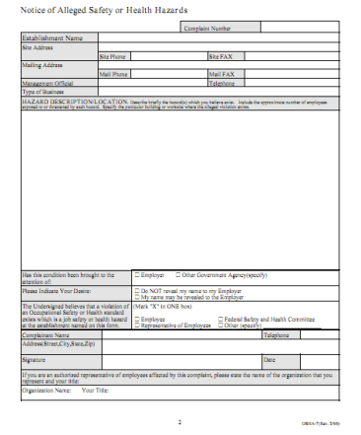
¿Qué pasa cuando presento una queja?
  Quejas presentadas por medio del internet o teléfono se resolverá informalmente por teléfono.
  Quejas escritas con la firma del trabajador o un representante muchas veces resultan en una inspección del sitio de trabajo. (Usted puede llamar a OSHA primero).

Slide 27
Durante la inspección…
Tiene el derecho a…
Estar presente durante la inspección de su área (esto puede ayudar al inspector identificar los problemas);
Hablar con el inspector de OSHA en privado;
Llamar al inspector (lo puede hacer de su casa); y
Tener acceso a los resultados de la inspección.

Slide 28

¿y si mi patrón toma represalias contra mi por ejercer mis derechos de la salud y seguridad?
Los empleadores no pueden discriminarle por…
  Presentar una queja acerca de una enfermedad o lesión;
  Presentar una queja a su empleador, unión, OSHA o otra agencia acerca de un problema de la seguridad o la salud;
  Participar en un comité de la seguridad y la salud; o
  Participar en las inspecciones de OSHA y otras actividades de OSHA.
  Si usted ha sido despedido, degradado, transferido o discriminado en cualquier manera por usar sus derechos bajo esta ley, tiene 30 días para hacer una queja.

Slide 29
Conclusión
OSHA ayuda a evitar los peligros y riesgos de daños serios y requiere que los empleadores provean condiciones de trabajo libres de peligros y condiciones de riesgo.
Los empleadores tienen la responsabilidad de proveer un sitio de trabajo seguro.
Los trabajadores tienen derecho a un sitio de trabajo libre de condiciones peligrosas.
La relación entre el empleador y el trabajador debe ser profesional, justa y de entendimiento mutuo.

Slide 30

Para Información llame a:
OSHA
Administración de Seguridad y Salud Ocupacional
U.S. Department of Labor
1-800-321-OSHA (6742)
www.osha.gov

Slide 31

Nadie deve morir por un sueldo
Le podemos ayudar
Gracias al Colegio Laboral Nacional por información provista en su Proyecto del Entrenamiento de Seguridad y Salud Laboral – Guía del Facilitador.
Este material fue producido bajo el subsidio número SH20833SH0 y revisado bajo el subsidio SH26296-SH4 de la Administración de Salud y Seguridad Ocupacional del Departamento de Trabajo de los Estados Unidos. Y no necesariamente reflejan las opiniones o políticas del Departamento del Trabajo; en caso de mencionar los nombres de productos comerciales u organizaciones, no implica la aprobación por parte del gobierno.
.

